Slide 1
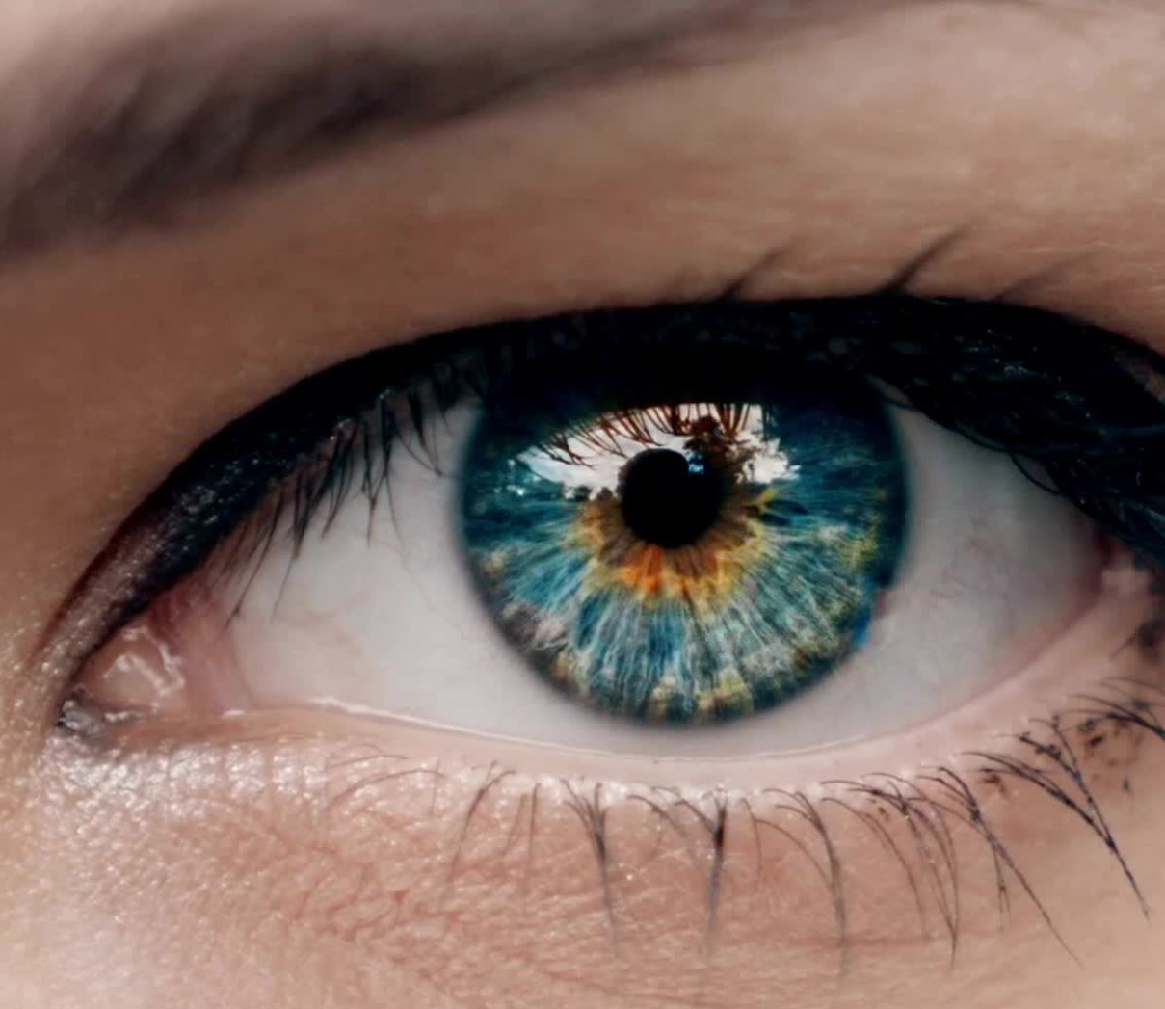
Retina kan damarlarını çıkarmak için eşikleme temelli morfolojik bir yöntem Buket Toptaş , Davut Hanbay
Edanur MUTLU - 02200201030

Slide 2
1.Giriş
Diyabete bağlı retina bozuklukları kişilerde körlüğe sebep olan ve Diyabetik Retinopati (DR) olarak adlandırılan en önemli hastalıklardan biridir. Bu hastalığın erken teşhis edilmesi, kişilerde görme yetisinin kaybolmaması açısından önemlidir. DR hastalığının erken ve doğru teşhis edilmesi için retina damarlarının doğru bir şekilde bölütlenmesi gerekir. Retina görüntülerinin tespit edilmesi için bilgisayar destekli sistemler geliştirilmiştir. Bu sistemler yenilikçi yöntemler kullanarak sürekli geliştirilmektedir. Literatürde retina damar bölütleme işlemi işin geleneksel yöntemler ve son zamanlarda popüler hale gelen derin öğrenme yöntemleri önerilmiştir. Derin öğrenme yöntemleri ile retina damar bölütleme sistemlerinin geliştirilmesi daha sağlam sonuçlar verir ancak donanım bağlılığı gerektirir. Ancak geleneksel yöntemler olarak adlandırılan denetimli/denetimsiz öğrenme yöntemleri [1-9], morfolojik yöntemler [10-12], uyum süzgeci [13] gibi yöntemler daha hızlı ve daha anlaşılabilir yöntemlerdir. Bu makalede geleneksel bir yöntem olan morfolojik tabanlı bir yöntem kullanılmış olup literatürde önerilen diğer yöntemler şöyledir: Soares vd. [2] tarafından retina görüntülerinin piksel parlaklık değerleri üzerinde faklı ölçeklerde Gabor Dalgacık dönüşümü uygulanmıştır. Elde edilen farklı ölçekteki Gabor Dalgacık dönüşüm çıktıları özellik olarak kullanılmıştır. Daha sonra tüm görüntüye Bayes Sınıflandırıcı uygulanarak fundus görüntüleri damar ya da damar olmayan bölgelere ayrılmıştır. Niemeijer vd. [5], piksel sınıflandırma yöntemini önermişlerdir. Önerdikleri bu sistemde Matematiksel Morfoloji, Bölge Büyütme, Eşleştirilmiş Filtre ve Doğrulama Tabanlı Yerel Eşik yaklaşımı karşılaştırılmıştır. Makalenin organizasyonu şöyledir. İkinci bölümde Materyal ve Metot anlatılmaktadır. Üçüncü bölümde Kullanılan Yöntemden bahsedilir. Dördüncü bölümde Bulgular ve Tartışmadan bahsedilir. Son bölümde ise Sonuçlar bölümü bulunmaktadır.

Slide 3



Burada, ◦ operatörü morfolojik açma işlemini, ● operatörü ise morfolojik kapama işlemini temsil etmektedir. SE parametresi ise, bir yapı elemanıdır. Bu çalışmada, açılma operatörü için 21x21’lik bir disk yapı elemanı, alt ve üst şapka dönüşümleri için ise uzunluğu 21 olan bir çizgi yapı elemanı kullanılmıştır. Denklem (1) 'e göre, açma operatörü görüntünün arka planına etki ettiğinden, üst-şapka dönüşümünün görüntünün arka planını çıkarması beklenir. Bu dönüşüm, yüksek geçirgen bir filtre gibi davranır ve görüntünün maskeden daha küçük olan parlak alanlarını çıkarır. Denklem (2) 'ye göre, alt-şapka dönüşümü görüntünün arka planını etkiler ve görüntünün arka plandaki maskeden daha küçük olan bazı karanlık alanları üzerinde etkili olur. Parlak alanları (açma operatörünün sonuçları) görüntüye eklemek ve karanlık alanları (kapama operatörünün sonuçları) görüntüden çıkarmak mümkündür. Sonuç olarak, aydınlık ve karanlık alanlar arasındaki kontrastta bir iyileşme olacaktır.
2.Materyal Ve Metot
Bu bölüm, önerilen yöntemin arkasındaki ilgili teorik materyal ve metotların kısa bir incelemesini içerir. İlgili her çalışma sonraki alt bölümlerde detaylandırılmıştır. 2.1 Morfolojik işlemler Morfolojik işlemlerin temel amacı, görüntünün temel özelliklerini korumak ve görüntüyü basitleştirmektir. Bu çalışmada, üst-şapka ve alt-şapka dönüşümleri kan damarlarına belirginlik kazandırmak için kullanılır. Üst şapka dönüşümü, bir giriş görüntüsüne morfolojik açma işlemi uygulandıktan sonra uygulama sonucunun orijinal giriş görüntüsünden çıkarılması işlemidir. Bu işlemin matematiksel ifadesi Denklem (1)’de verilmiştir. Alt-şapka dönüşümü, bir giriş görüntüsüne morfolojik bir kapama işlemi uygulandıktan sonra uygulama sonucunun orijinal giriş görüntüsünden çıkarılması işlemidir. Bu işlemin matematiksel ifadesi Denklem (2)’de verilmiştir.
2.2.1 Çok seviyeli eşikleme Gri ölçekli görüntüyü birkaç farklı bölgeye ayırabilen bir işlemdir [18]. Bu işleme ait uyulması gereken kural Denklem (3)’de matematiksel olarak ifade edilmiştir
2.2 Eşikleme yöntemleri Görüntü eşikleme sadeliği ve sağlamlığı nedeni ile en sık kullanılan görüntü bölütleme yöntemlerinden biridir. Eşikleme işlemi, gri ölçekli bir görünün yoğunluk seviyesine göre sınıflara ayrıldığı bir işlemdir. Bu sınıflandırma işlemi için tanımlanmış kurallara uygun bir eşik değeri seçmek gerekir. Bu çalışmada kullanılan eşikleme yöntemleri şöyledir;
Burada, p parametresi L gri tonlama seviyeleri L = {0, 1, 2,…, L - 1} ile temsil edilebilen gri tonlama görüntüsünün piksellerinden biridir. C1 ve C2 parametreleri, p pikselinin atanacağı sınıflardır, th parametresi ise eşik değeridir

Slide 4
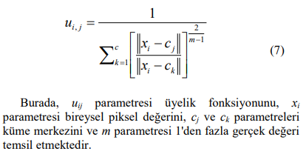
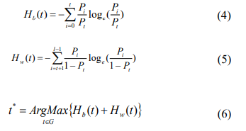
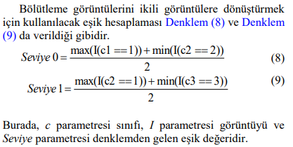

2.2.2 Maksimum entropi tabanlı eşikleme Entropi yöntemlerine bağlı eşikleme işlemi araştırmacılar tarafından tercih edilen bir yöntemdir [19]. Otsunun eşikleme algoritmasından farklı olarak sınıflar arasındaki varyansı maksimize etmek ya da sınıf içi varyansı minimize etmek yerine sınıflar arası entropi maksimize edilir. Bu yönteme göre, bir görüntüdeki yoğunluk değerlerinin olasılık dağılımına katkı veren ön ve arka plan görüntüsüne ait entropi değerleri ayrı ayrı hesaplanır ve toplamları maksimize edilir. Ardından, entropinin toplamını maksimize eden bir optimum eşik değeri hesaplanır [20]. Arka ve ön plan görüntüsüne ait entropi değeri Denklem (4) ve Denklem (5)’de verilmiştir. Denklem (6) arka ve ön plan görüntüsüne ait entropi değerlerinin maksimize edilmiş halidir.
2.2.3 Bulanık mantık tabanlı eşikleme Bulanık kümeleme bir yumuşak kümeleme tekniğidir. Bu kümeleme yöntemi, nesnelerin kümelere olan aitliğini ifade etmek için bir derece kavramı kullanır [21]. Her nesne için, toplam derece 1’dir. Denklem (7) her pikselin üyelik değerini hesaplamak için kullanılır.

Slide 5
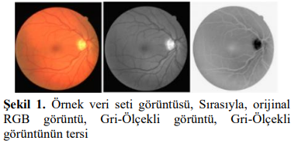
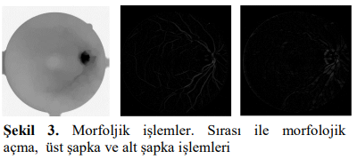
3.1 Veri seti Önerilen yöntem diğer yöntemlerle kıyaslanabilir olması açısından halka açık olarak sunulan DRIVE veri seti üzerinde test edilmiştir. DRIVE veri setindeki görüntüler 45° görüş alanında Canon 3CCD ile çekilmiştir.
3.Kullanılan yöntem Önerilen yöntemde, veri setinde bulunan fundus görüntülerine ait damarların bölütlenmesi sağlanmıştır. Öncelikle, veri setinde bulunan görüntüler RGB renk uzayından gri ölçekli görüntülere dönüştürülür. Gri ölçekli görüntülerin tersi üzerinde önerilen sistem uygulanır. Şekil 1’de veri setine ait bir görüntü ve bu görüntüye ait gri ölçekli görüntü ile gri ölçekli görüntünün tersi verilmiştir. Önerilen sistemin genel yapısı ise Şekil 2’de verildiği gibidir.
Görüntülerin her biri 565 × 584 piksel boyutunda 20 eğitim ve 20 test görüntüsünden oluşmaktadır. Veri setindeki damar pikselleri, deneyimli bir göz doktoru tarafından eğitilmiş üç gözlemci tarafından manuel olarak bölümlere ayrılmıştır. Test seti iki farklı gözlemci tarafından iki kez bölümlendirilmiş görüntülerden oluşur
3.2 Morfolojik işlemler Retina kan damarları, retina arka planına göre daha koyu görünürler. Ancak, bazı durumlarda kan damarlarının merkez çizgisi bölgesinde parlaklık görünür. Bu görünüm yansımalardan kaynaklanmaktadır. Bu durumu ortadan kaldırmak için ilk önce morfolojik açma işlemi uygulanır. Morfolojik açma işlemi için yarıçapı 21 olan bir disk oluşturulur. Oluşturulan bu disk gri ölçekli görüntünün tersine uygulanarak morfolojik açma işlemi yapılmış olur. Daha sonra uzunluğu 21 olan bir çizgisel yapı elemanı oluşturulur. Oluşturulan bu çizgisel yapı elemanı gri ölçekli görüntünün tersine uygulanarak üst-şapka ve alt-şapka dönüşümleri tamamlanmış olur. Şekil 3’de bu aşamaya kadar anlatılan işlemler görsel olarak ifade edilmiştir.

Slide 6

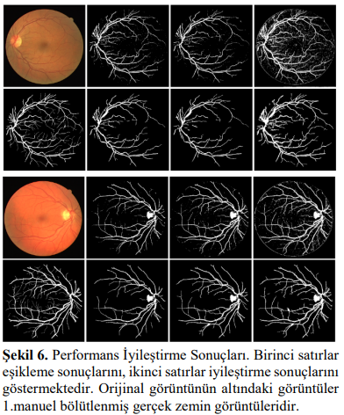
4 Bulgular ve tartışma
4.1 Bölütleme sonuçları Üç farklı eşikleme algoritması iyileştirilmiş fundus görüntüleri üzerinde uygulanarak damar piksellerinin bölütlenmesi sağlanmıştır. İyileştirilmiş görüntüler eşikleme işlemine tabi tutulduktan sonra çıktı görüntüleri üzerinde performans iyileştirilmesi yapılmıştır. Performans iyileştirme yönteminde damara ait olmayan damar benzeri görüntüler morfolojik işlemler kullanılarak yok edilmiştir. Bu aşama bağlı bileşen analizi kullanılarak önce küçük nesneler silinmiş daha sonrada damardan kopuk küçük boşluklar doldurulmuştur. Şekil 6’da eşikleme algoritmalarının performans iyileştirme sonuçları görsel olarak sunulmuştur. Şekil 6’da ilk sütunda orijinal görüntüler, ikinci sütunda Bulanık Mantık Tabanlı Eşikleme yöntem sonuçları, üçüncü sütunda Maksimum Entropi Tabanlı Eşikleme yöntem sonuçları, son sütunda Çoklu Eşikleme yöntem sonuçları gösterilmiştir.
Uygulanan yöntemin başarı ölçütünü hesaplamak için Doğruluk Oranı ölçüsü kullanılmıştır. Denklem (12)’de Doğruluk Oranı ölçütünün matematiksel ifadesi verilmiştir.
Burada, TP parametresi doğru pozitif, FP parametresi yanlış pozitif, TN parametresi doğru negatif ve FN parametresi yanlış negatif pikselleri temsil eder. ACC parametresi doğruluk oranını temsil eder. Hem bölütlenmiş görüntüde hem de gerçek zemin görüntüsünde aynı piksele ait ve piksel değerleri “1” olan piksellerin toplamı TP parametresinin değerini oluşturur. Hem bölütlenmiş görüntüde hem de gerçek zemin görüntüsünde aynı piksele ait ve piksel değerleri “0” olan piksellerin toplamı TN parametresinin değerini oluşturur. Hem bölütlenmiş görüntüde hem de gerçek zemin görüntüsünde aynı piksele ait ve piksel değerleri bölütlenmiş görüntü için “0”, gerçek zemin görüntüsü için “1” olan piksellerin toplamı FN parametresinin değerini oluşturur. Hem bölütlenmiş görüntüde hem de gerçek zemin görüntüsünde aynı piksele ait ve piksel değerleri bölütlenmiş görüntü için “1”, gerçek zemin görüntüsü için “0” olan piksellerin toplamı FP parametresinin değerini oluşturur

Slide 7
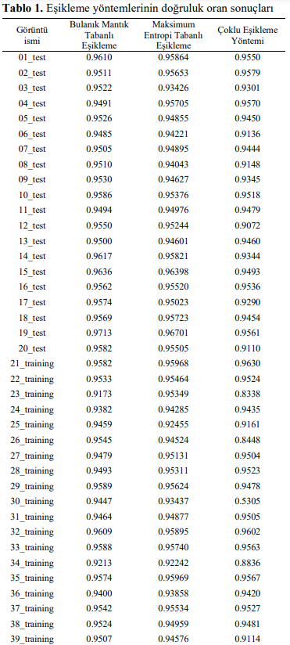
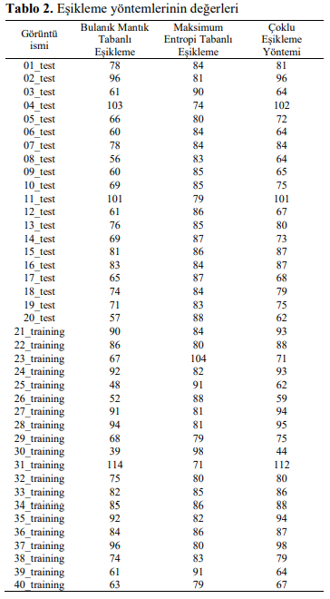
Tablo 1’de verilen sonuçların alandaki birkaç yaygın yöntemden daha iyi performans gösterdiği görülebilir. DRIVE veri setindeki 40 görüntüye ait üç eşikleme yönteminin eşik değeri Tablo 2’de gösterilmiştir. Yapılan çalışmanın diğer geleneksel yöntemlerle karşılaştırılması Tablo 3’de verilmiştir.
Tablo 1’de uygulanan yöntem de kullanılan üç eşikleme yönteminden elde edilen sonuçlar gösterilmiştir. Uygulanan yöntem, DRIVE veri seti üzerinde hem test hem eğitim veri kümesi üzerinde denenmiş olup toplamda 40 görüntü üzerinde çalıştırılmıştır.

Slide 8
5.Sonuçlar
Bu makalede, paylaşıma açık olarak sunulan DRIVE veri seti üzerinde morfolojik işlemlere dayalı bir damar iyileştirme yöntemi kullanılmıştır. Damar iyileştirme aşamasından sonra Çoklu Eşikleme, Bulanık Mantık Tabanlı Eşikleme ve Maksimum Eşikleme yöntemleri kullanılarak damar bölütlemesi yapılmıştır. Bu yöntem temelde morfolojik işlemlere dayanmış olsa da asıl amaç eşikleme algoritmalarının yöntem üzerindeki performanslarının karşılaştırılmasıdır. Eşikleme yöntemleri, doğası ne olursa olsun tüm veriler üzerinde kullanılabilir. Ancak, farklı eşikleme yöntemlerinin aynı iyileştirilmiş görüntü üzerinde farklı sonuçlar verdiği gözlemlenmiştir. Bu makalede, Bulanık Mantık Tabanlı Eşikleme yönteminin ortalama doğruluk oranı 0.952 olarak hesaplanmış ve diğer iki eşikleme yönteminden daha yüksek bir değere sahip olmuştur. Bu makalede elde edilen deneysel sonuçlar tatmin edici bir seviyededir. Önerilen yöntem geliştirilmeye açıktır. Halka açık bir veri seti kullanıldığı için karşılaştırması ve doğruluğu test edilebilir durumdadır. İleriki çalışmalarımızda, bu makalede elde ettiğimiz eşikleme yöntemleri tecrübelerimizi kullanarak popüler algoritmalar ile görüntü eşikleme üzerinde çalışmayı hedeflemekteyiz.

